Slide 1
Помощь подростку в кризисных ситуациях. Внимание, подросток! Легко ли быть молодым?
Усова Ольга Валерьевна
Доцент, к. психол.н.
ФГАОУ ВО «УрФУ им. первого Президента России Б.Н. Ельцина»

Slide 2
Кризис подросткового возраста — миф придуманный психологами?

Slide 3
Три области поведения подростка
Чтобы оценить утверждения о подростковом бунтарстве и стрессе, мы должны исследовать три области поведения подростка:
1) конфликты с родителями,
2) нестабильность настроения и
3) опасное поведение.

Slide 4
Могут ли ошибочные представления о неизбежности юношеского бунта принести вред?
Возможно.
По общему признанию, крики о помощи некоторых подростков — это манипулятивные уловки, призванные привлечь внимание,
Но во многих других случаях — это признаки отчаянных молодых людей, страдание которых было проигнорировано.

Slide 5
Важно:
около 80% детей, которые покончили жизнь самоубийством, так или иначе заявляли о своем намерении родным или друзьям.
Просто их словам и поступкам не уделили должного внимания, списав на подростковые «закидоны» и демонстративное поведение.

Slide 6
Точка невозврата
К тому же подростки зачастую не воспринимают смерть достаточно серьезно, романтизируя ее. Им кажется, что суицид – это некий выход, переход куда-то, а не точка невозврата.
Необходимо попробовать донести до ребенка, что пока он жив, у него всегда есть возможность выбора. А смерть – это не дверь, а черта, за которой больше ничего не будет.

Slide 7
Важно: признаки депрессии
- появление порезов и шрамов
- резкое изменение настроения и поведения; к примеру, всегда общительный ребенок вдруг стал замкнутым
- желание подростка раздать или подарить свои вещи
- разговоры о бессмысленности жизни
- ребенок ведет себя так, как будто собирается в дальнюю дорогу: приводит в порядок дела, убирается в комнате, возвращает одолженное
Помощь:
Телефон доверия для детей и подростков - 8-800-2000-122

Slide 8
Возможность помощи
Показать видеоролик
Направить на консультацию к психологу
Обязательно предупредить родителей

Slide 9
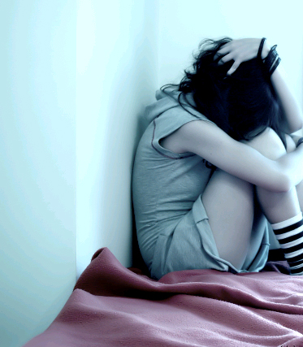
Кризис насилия
Выделяют четыре типа жестокого обращения с ребенком:
Физическое жестокое обращение.
Сексуальное насилие.
Пренебрежение нуждами ребенка.
Психологическое насилие.
Насилие может быть
явным и скрытым.
актуальным (происходящим в
настоящее время)
случившимся в прошлом.
Может происходить:
дома (со стороны родственников или соседей).
на улице( со стороны детей или со
стороны незнакомых взрослых).

Slide 10
Модели поведения подростка при насилии в отношении него

Slide 11
Последствия насилия

Slide 12
Что делать?
Применение приемов активного слушанья. Я-высказывание и Ты-высказывание.
Установка: «Я-тебе друг! Чем я могу тебе помочь?»
Что ты хочешь с этим сделать?
Поддержка: У меня получилось, я могу поделиться с тобой опытом.

Slide 13
СПАСИБО ЗА ВНИМАНИЕ!

